Slide 1
Le vin est notre passion, notre mission : la partager !

Slide 2
Une Entreprise Centenaire
De vignes en grappes, de grappes en vins, Paul Buisse produit les plus beaux vins du Val de Loire depuis plus de 100 ans.
4 générations se sont succédées à la tête de cette entreprise, apportant tout leur savoir-faire patiemment forgé au fil du temps.
Le Domaine Paul Buisse appartient aujourd’hui à la maison Chainier, qui dans un même esprit associe passion, tradition et modernité.

Slide 3
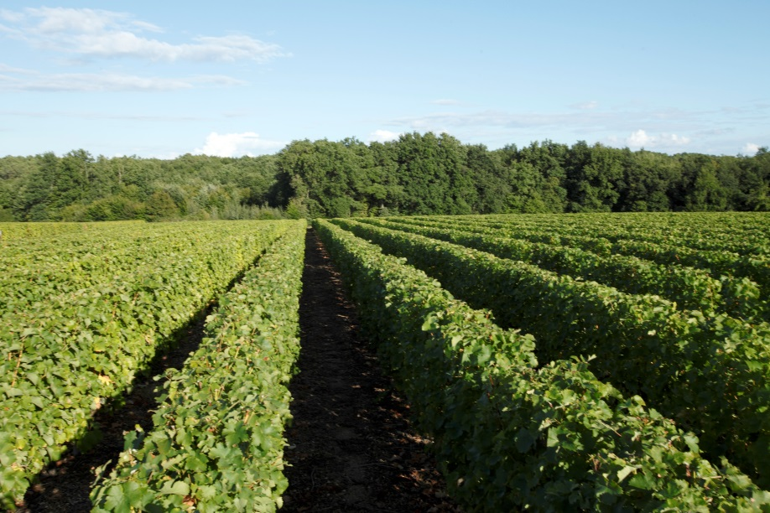
Paul Buisse : Viticulteur
Viticulteur depuis 30 ans, le Domaine Paul Buisse s’étend maintenant sur 70 hectares de vignes plantées en A.O.C. Touraine.
Situé sur les coteaux de Montrichard, petite ville médiévale du Loir-et-Cher, les vignes bénéficient d’une exposition reconnue comme étant l’une des meilleures de l’Appellation Touraine.
Le terroir, de type argilo-calcaire, donne des vins aux arômes délicats et fruités avec une bonne persistance en bouche. Ils sont le résultat de plusieurs cépages : Sauvignon Blanc, Sauvignon Rose, Gamay et Cot.

Slide 4
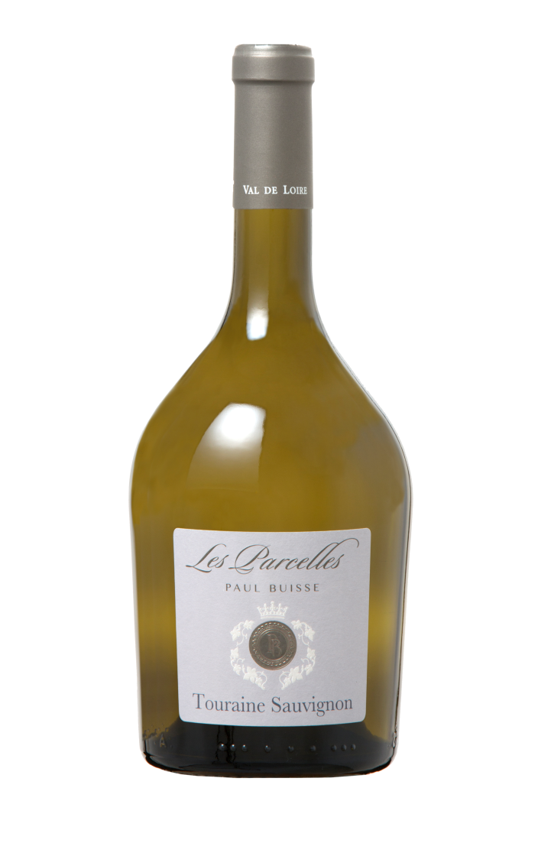
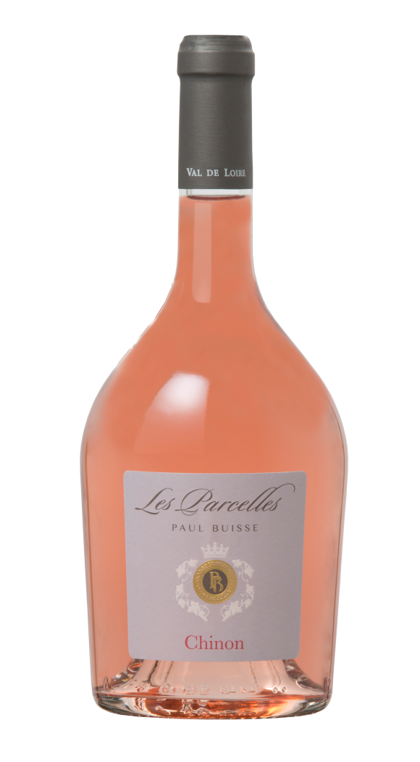
Paul Buisse : Négociant
L’Entreprise de Négoce produit les fleurons du Val de Loire : Touraine, Chinon, Bourgueil, …
Dans un souci de qualité, Paul Buisse est présent à tous les niveaux de la production :
Sélection rigoureuse des meilleures cuvées
Œnologues confirmés pour une qualité de vinification
Certificats Qualité IFS & BRC
Respect des normes HACCP

